Slide 1
Kullanıcı Hesabı Nasıl Açılır?

Slide 2
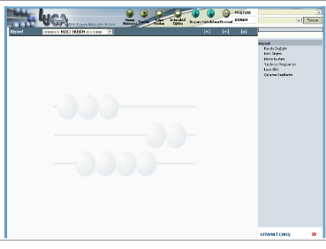
Geçici kullanıcı numaraları ve şifrelerle giriş yapılır ve karşımıza bu sayfa çıkar.

Slide 3
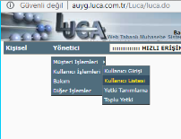
Burada yönetici yazan yere tıklarız ve kullanıcı işlemlerinden kullanıcı listesine tıklanır.

Slide 4
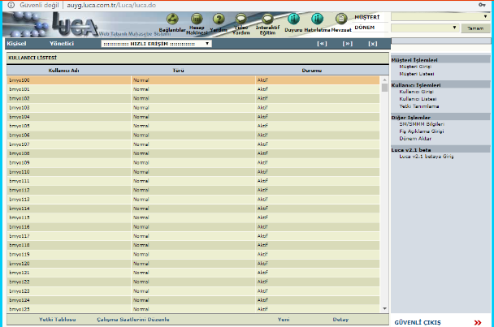
Çıkan listeden kullanıcı kişiyi seçip, kullanıcının yeni parola değiştirmesi gerekmektedir.

Slide 5
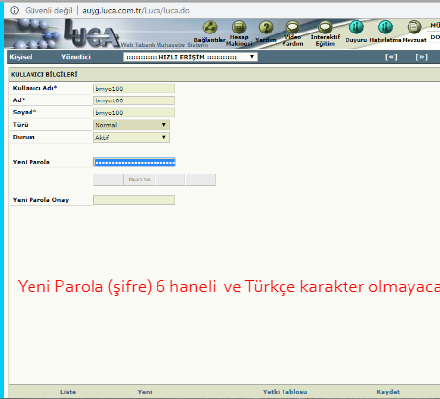
Şifre 6 karakterli ve Türkçe karakter olmamalıdır. Ve kaydet yapmadan çıkılmamalıdır.

